Slide 1
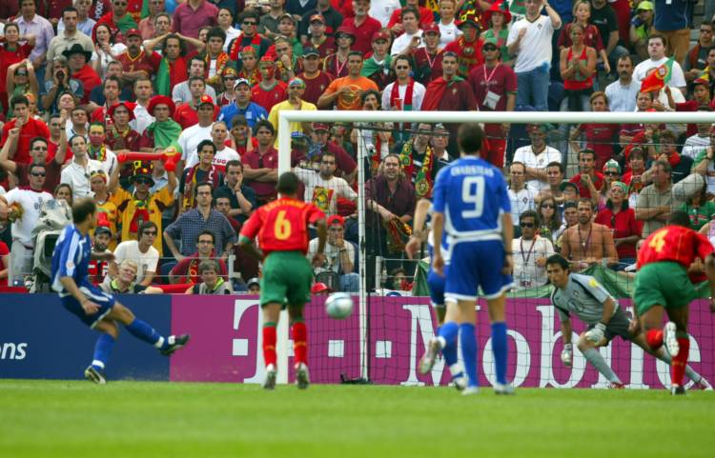
Φυσική για Μηχανικούς
Μηχανική
Κίνηση σε Δυο Διαστάσεις
Εικόνα: Στην εκτέλεση πέναλτι, ο ποδοσφαιριστής κτυπά ακίνητη μπάλα, με σκοπό να της δώσει ταχύτητα και κατεύθυνση ώστε να σκοράρει. Υπό προϋποθέσεις, η εκτέλεση μπορεί να ιδωθεί ως κίνηση σε δυο (αντί τρείς) διαστάσεις.

Slide 2
Φυσική για Μηχανικούς
Μηχανική
Κίνηση σε Δυο Διαστάσεις
Εικόνα: Στην εκτέλεση πέναλτι, ο ποδοσφαιριστής κτυπά ακίνητη μπάλα, με σκοπό να της δώσει ταχύτητα και κατεύθυνση ώστε να σκοράρει. Υπό προϋποθέσεις, η εκτέλεση μπορεί να ιδωθεί ως κίνηση σε δυο (αντί τρείς) διαστάσεις.

Slide 3
Κίνηση σε Δυο Διαστάσεις
Μελέτη κίνησης σε δυο διαστάσεις
Κίνηση στο επίπεδο (x-y)
Χρήσιμη σε πολλές εφαρμογές
Κίνηση ρομπότ στο επίπεδο
Κίνηση ηλεκτρονίων σε ηλεκτρικό πεδίο
Κίνηση δορυφόρου σε τροχιά

Slide 4
Κίνηση σε Δυο Διαστάσεις
Είδαμε σε προηγούμενη διάλεξη την κίνηση σε μια διάσταση (οριζόντιος άξονας x)
Ας επεκτείνουμε τις ιδέες μας στο χώρο x-y
Χώρος επιπέδου
Θα κάνουμε εκτεταμένη χρήση διανυσμάτων
αλλά και ανάλυσης σε συνιστώσες

Slide 5
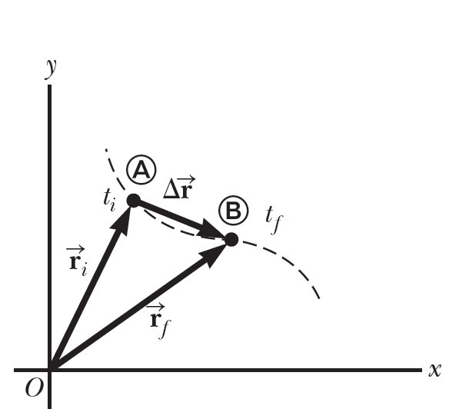
Κίνηση σε Δυο Διαστάσεις
Στη μια διάσταση, μας αρκούσε ένα μονόμετρο μέγεθος (αριθμ. τιμή) για να ορίσουμε τη θέση ενός σωματιδίου
Στις δυο διαστάσεις, χρειαζόμαστε το διάνυσμα θέσης $\vec{r}$
Ξεκινά από το (0,0) και φτάνει ως τη θέση του σωματιδίου στο επίπεδο xy
Mετατόπιση $\vec{Δr}$
Διαφορά μεταξύ αρχικής και τελικής θέσης
$\vec{Δr}=\vec{r_{f}}−\vec{r_{i}}$
Notes:
|Δr| != απόσταση που διανύει το σωματίδιο μεταξύ Α και Β

Slide 6
Κίνηση σε Δυο Διαστάσεις
Ορίζουμε τη Μέση Ταχύτητα σε ένα χρονικό διάστημα $Δt$: ${\vec{v}}_{avg}=\frac{Δ\vec{r}}{Δt}$
Διάνυσμα με ίδια διεύθυνση και φορά με το $Δ\vec{r}$
Θυμηθείτε από την κίνηση σε μια διάσταση: ${\vec{u}}_{avg}≡ \frac{Δ\vec{x}}{Δt}$
Διάνυσμα ανεξάρτητο της διαδρομής!!
Γιατί; Εξαρτάται μόνο από το $Δ\vec{r}$
Που εξαρτάται μόνο από την αρχική και την τελική θέση του σωματιδίου
Notes:
Πάλι το παράδειγμα με τους παίκτες του μπάσκετ, αλλά τώρα κινούνται σε όλο το παρκέ. ☺ Διανυσματική μέση ταχύτητα ~ 0, αλλά όχι και απόσταση που διανύουν.

Slide 7
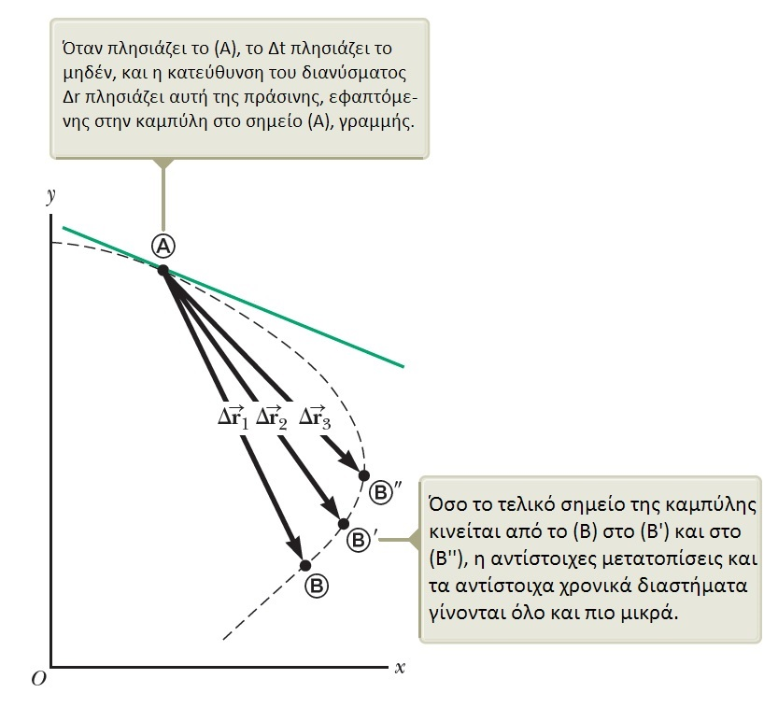
Κίνηση σε Δυο Διαστάσεις
Ας θεωρήσουμε ένα σωματίδιο που κινείται ανάμεσα σε 2 σημεία, Α και Β.
Παρατηρούμε το σωματίδιο σε όλο και μικρότερα χρονικά δια- στήματα (Β, Β’, Β’’)
Η κατεύθυνση του $Δ\vec{r}$ πλησιάζει αυτήν της εφαπτομένης της κα- μπύλης στο σημείο Α.

Slide 8
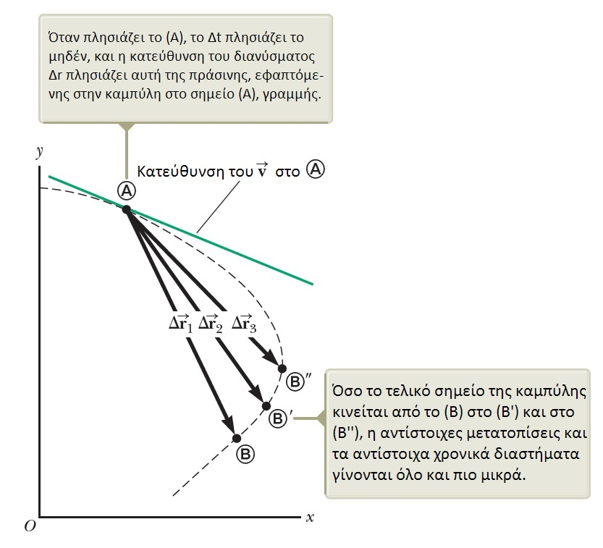
Κίνηση σε Δυο Διαστάσεις
Στιγμιαία Ταχύτητα $\vec{v}$ $\vec{v}=\lim_{Δt→0}{\frac{Δ\vec{r}}{Δt}=\frac{d\vec{r}}{dt}}$
Η κατεύθυνση της σε οποιοδήποτε σημείο βρίσκεται στην εφαπτο- μένη της καμπύλης στο εκάστοτε σημείο
Ταχύτητα $u=|\vec{v}|$
Θυμηθείτε: $u_{x}≡\lim_{Δt→0}{\frac{Δx}{Δt}}=\frac{dx}{dt}$

Slide 9
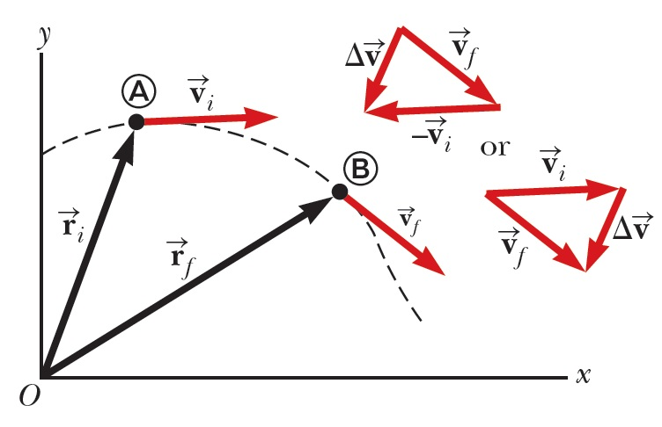
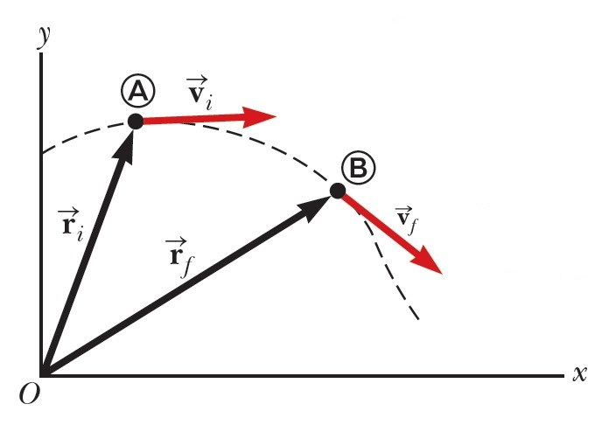
Κίνηση σε Δυο Διαστάσεις
Μέση Επιτάχυνση ${\vec{a}}_{avg}$ ${\vec{a}}_{avg}=\frac{Δ\vec{v}}{Δt}=\frac{{\vec{v}}_{f}−{\vec{v}}_{i}}{t_{f}−t_{i}}$
Διάνυσμα: έχει την ίδια κατεύθυνση με την διανυσματική διαφορά ταχυτήτων $Δ\vec{v}$
Θυμηθείτε: ${\vec{a}}_{avg}≡\frac{Δ\vec{u}}{Δt}=\frac{{\vec{u}}_{f}−{\vec{u}}_{i}}{t_{f}−t_{i}}$
Παράδειγμα:
Βρείτε το διάνυσμα ${\vec{a}}_{avg}$

Slide 10
Κίνηση σε Δυο Διαστάσεις
Στιγμιαία Επιτάχυνση $\vec{a}$ $\vec{a}=\lim_{Δt→0}{\frac{Δ\vec{v}}{Δt}=\frac{d\vec{v}}{dt}}$
Θυμηθείτε:
$\vec{a}≡\lim_{Δt→0}{\frac{Δ\vec{u}}{Δt}=\frac{d\vec{u}}{dt}}$

Slide 11
Κίνηση σε Δυο Διαστάσεις
Τι αλλαγές συμβαίνουν σε ένα σωματίδιο που επιταχύνει;
Αλλαγή στο μέτρο της ταχύτητας
Αλλαγή στην κατεύθυνση της ταχύτητας
Αλλαγή και των δυο παραπάνω
Παράδειγμα:
Αυτοκίνητο με γκάζι, φρένο, τιμόνι. Ποια από αυτά προκαλούν την επιτάχυνσή του;

Slide 12
Κίνηση σε Δυο Διαστάσεις
Μας ενδιαφέρει η κίνηση σε δυο διαστάσεις με σταθερή επιτάχυνση
…όμοια με ό,τι κάναμε στην κίνηση στη μια διάσταση
Θα σκεφτόμαστε με βάση την παρακάτω «αρχή»:
Η κίνηση σε δυο διαστάσεις μπορεί να μοντελοποιηθεί ως δυο ανεξάρτητες κινήσεις σε δυο κάθετους άξονες:
Τον άξονα των x
Τον άξονα των y
Έτσι, η κίνηση στον έναν άξονα δεν επηρεάζει την κίνηση στον άλλο (και αντίστροφα)

Slide 13
Κίνηση σε Δυο Διαστάσεις
Διάνυσμα θέσης $\vec{r}=x\vec{i}+y\vec{j}$ με $\vec{i},\vec{j}$ τα μοναδιαία διανύσματα του επιπέδου
Αν ξέρουμε το $\vec{r}$, μπορούμε να βρούμε την ταχύτητα $\vec{v}$, ως $\vec{v}=\frac{d\vec{r}}{dt}=\frac{d}{dt}\left(x\vec{i}+y\vec{j}\right)=u_{x}\vec{i}+u_{y}\vec{j}$

Slide 14
Κίνηση σε Δυο Διαστάσεις
Ας γράψουμε τις δυο διανυσματικές εξισώσεις κίνησης σε δυο διαστάσεις με σταθερή επιτάχυνση
${\vec{v}}_{f}={\vec{v}}_{i}+\vec{a}t$
${\vec{r}}_{f}={\vec{r}}_{i}+{\vec{v}}_{i}t+\frac{1}{2}\vec{a}t^{2}$

Slide 15
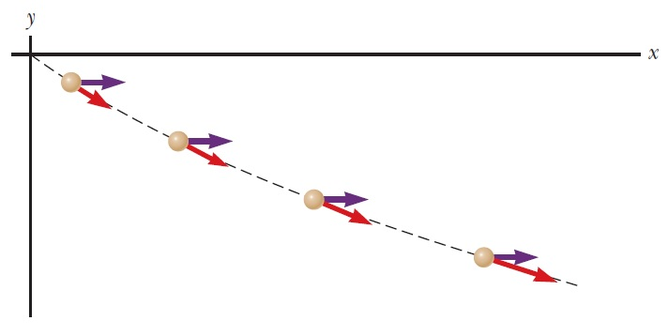
Κίνηση σε Δυο Διαστάσεις
Παράδειγμα:
Ένα σωματίδιο κινείται στο xy επίπεδο, ξεκινώντας από το (0,0) και με αρχική ταχύτητα $20m/s$ στον x-άξονα, και $−15m/s$ στον y-άξονα. Το σωματίδιο υφίσταται επιτάχυνση μόνο στον x-άξονα με μέτρο $a_{x}=4m/s^{2}$. A) Βρείτε το συνολικό διάνυσμα της ταχύτητας κάθε χρονική στιγμή. Β) Βρείτε την ταχύτητα σε μέτρο και κατεύθυνση όταν $t=5s$ και τη γωνία του διανύσματος της ταχύτητας με τον άξονα των x. Γ) Βρείτε τις x,y συντεταγ- μένες του σωματιδίου για κάθε χρονική στιγμή $t$, και το διάνυσμα θέσης $r$.
Notes:
Η εκφώνηση μας λέει ότι το σωματίδιο κινείται προς τα κάτω και δεξιά. Ενώ το σωματίδιο έχει επιτάχυνση στο x-άξονα, στον y-άξονα έχει σταθερή ταχύτητα (μηδενική επιτάχυνση). Το πρόβλημα έχει κίνηση και στις δυο διαστάσεις. Όμως, στον x-άξονα είναι πρόβλημα σωματιδίου υπό σταθερή επιτάχυνση ενώ στον y-άξονα είναι πρόβλημα σωματιδίου υπό σταθερή ταχύτητα.

Slide 16
Κίνηση σε Δυο Διαστάσεις
Παράδειγμα - Λύση:
Ένα σωματίδιο κινείται στο xy επίπεδο, ξεκινώντας από το (0,0) και με αρχική ταχύτητα $20m/s$ στον x-άξονα, και $−15m/s$ στον y-άξονα. Το σωματίδιο υφίσταται επιτάχυνση μόνο στον x-άξονα με μέτρο $a_{x}=4m/s^{2}$. A) Βρείτε το συνολικό διάνυσμα της ταχύτητας κάθε χρονική στιγμή.
Notes:
vf = [(20 + 4)i – 15j]

Slide 17
Κίνηση σε Δυο Διαστάσεις
Παράδειγμα - Λύση:
Ένα σωματίδιο κινείται στο xy επίπεδο, ξεκινώντας από το (0,0) και με αρχική ταχύτητα $20m/s$ στον x-άξονα, και $−15m/s$ στον y-άξονα. Το σωματίδιο υφίσταται επιτάχυνση μόνο στον x-άξονα με μέτρο $a_{x}=4m/s^{2}$. Β) Βρείτε την ταχύτητα σε μέτρο και κατεύθυνση όταν $t=5s$ και τη γωνία του διανύσματος της ταχύτητας με τον άξονα των x.
Notes:
vf = (40i – 15j) m/s
θ = arctan(uyf/uxf) = -21^o
uf = |vf| = 43 m/s

Slide 18
Κίνηση σε Δυο Διαστάσεις
Παράδειγμα - Λύση:
Ένα σωματίδιο κινείται στο xy επίπεδο, ξεκινώντας από το (0,0) και με αρχική ταχύτητα $20m/s$ στον x-άξονα, και $−15m/s$ στον y-άξονα. Το σωματίδιο υφίσταται επιτάχυνση μόνο στον x-άξονα με μέτρο $a_{x}=4m/s^{2}$. Γ) Βρείτε τις x,y συντεταγμένες του σωματιδίου για κάθε χρονική στιγμή $t$, και το διάνυσμα θέσης $r$.
Notes:
xf = 20t + 2t^2
yf = -15t
rf = (20t + 2t^2)i – 15j

Slide 19
Κίνηση σε Δυο Διαστάσεις
Μια κλασική κίνηση σε δυο διαστάσεις είναι η βολή.
Το μόνο που αλλάζει είναι
Η επιτάχυνση της βαρύτητας g, που θεωρείται σταθερή και κάθετη (προς τα κάτω) στον άξονα x.
Επίσης, η αντίσταση του αέρα θεωρείται αμελητέα.
Υπό αυτές τις συνθήκες, η ανάλυση τέτοιων προβλημάτων είναι απλή…

Slide 20
Κίνηση σε Δυο Διαστάσεις

Slide 21
Κίνηση σε Δυο Διαστάσεις
Ας γράψουμε τις δυο διανυσματικές εξισώσεις βολής
${\vec{v}}_{f}={\vec{v}}_{i}+\vec{g}t$
${\vec{r}}_{f}={\vec{r}}_{i}+{\vec{v}}_{i}t+\frac{1}{2}\vec{g}t^{2}$
Ίδιες με αυτές της Διαφ. 14 (7 slides πριν)!
Προσοχή! Είναι διανυσματικές εξισώσεις!

Slide 22
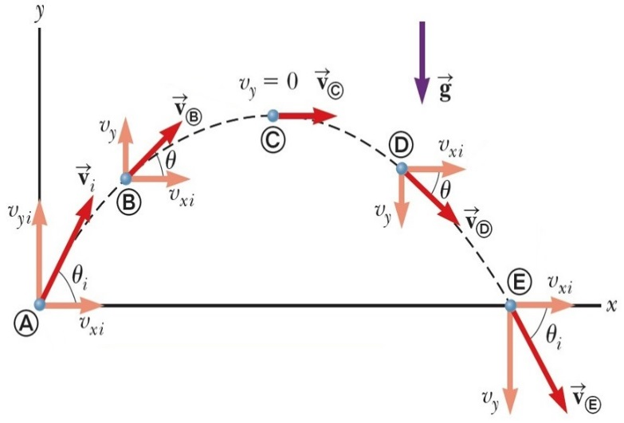
Κίνηση σε Δυο Διαστάσεις
Ας αναλύσουμε την κίνηση
Αρχική θέση $u_{xi}=u_{i}\cos\left(θ_{i}\right)$ $u_{yi}=u_{i} sin⁡(θ_{i})$
Δυο συνιστώσες:
A) Μηδενική επιτάχυνση στον x-άξονα ($u$ σταθερή)
B) Σταθερή επιτάχυνση στον y-άξονα (g – βαρύτητα)
Γράφουμε τις εξισώσεις κίνησης όπως τις ξέρουμε

Slide 23
Κίνηση σε Δυο Διαστάσεις
Α) $x_{f}=x_{i}+u_{xi}t$
B) $u_{yf}=u_{yi}−gt$ $u_{y,avg}=\frac{1}{2}{(u}_{yi} +{ u}_{yf})$ $y_{f}=y_{i}+\frac{1}{2}\left(u_{yi}+u_{yf}\right)t$
$y_{f}=y_{i}+u_{yi}t−\frac{1}{2}gt^{2}$
$u_{yf}^{2}=u_{yi}^{2}−2g\left(y_{f}−y_{i}\right)$
Εντελώς ανεξάρτητες μεταξύ τους κινήσεις!

Slide 24
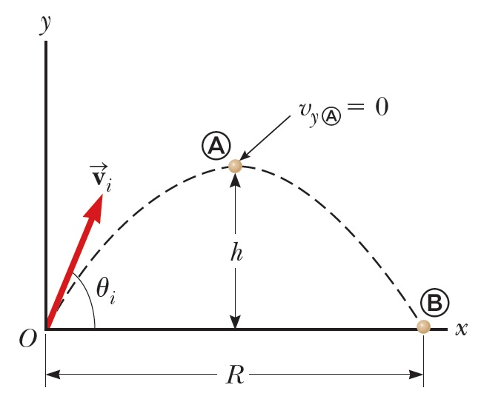
Κίνηση σε Δυο Διαστάσεις
Εύρος και Μέγιστο Ύψος βολής

Slide 25
Κίνηση σε Δυο Διαστάσεις
Ας βρούμε τα h, R συναρτήσει των δεδομένων:

Slide 26
Κίνηση σε Δυο Διαστάσεις

Slide 27
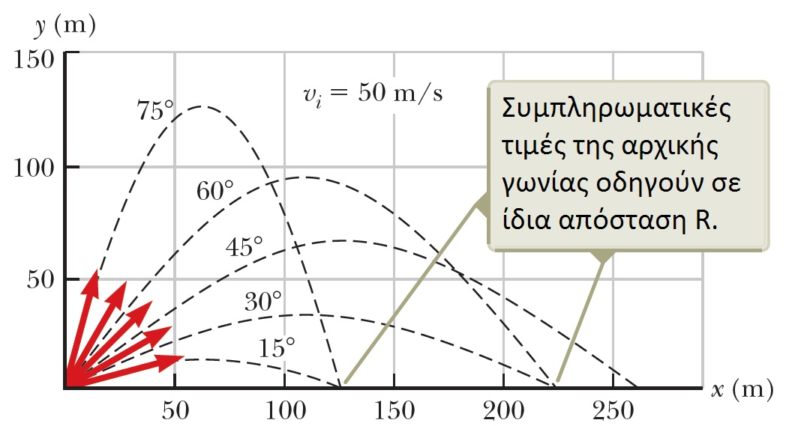
Κίνηση σε Δυο Διαστάσεις

Slide 28
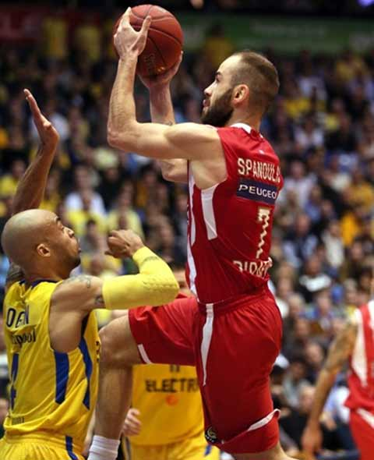
Κίνηση σε Δυο Διαστάσεις
Παράδειγμα
Ο Βασίλης Σπανούλης σουτάρει υπό πίεση την μπάλα υπό γωνία 60˚ με το οριζόντιο επίπεδο, και με ταχύτητα 8m/s. A) Μπορεί υπό αυτές τις συνθήκες να σκοράρει 3ποντο; Β) Ποιο είναι το μέγιστο ύψος που φτάνει η μπάλα;

Slide 29
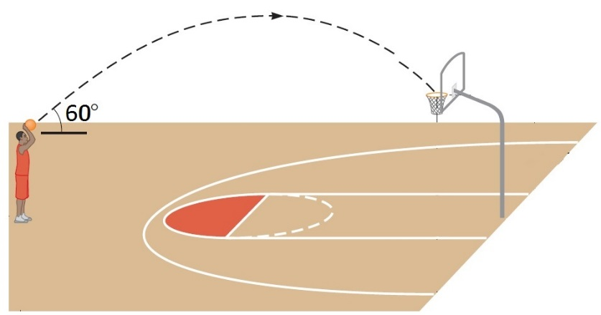
Κίνηση σε Δυο Διαστάσεις
Παράδειγμα – Λύση:
γωνία 60˚ - ταχύτητα 8m/s. A) Μπορεί υπό αυτές τις συνθήκες να σκοράρει 3ποντο; (απόσταση 3ποντου = 6.75m)
Notes:
R ~ 3.18 m

Slide 30
Κίνηση σε Δυο Διαστάσεις
Παράδειγμα – Λύση:
γωνία 60˚ - ταχύτητα 8m/s. Β) Ποιο είναι το μέγιστο ύψος που φτάνει η μπάλα;
Notes:
h ~ 2.44 m

Slide 31
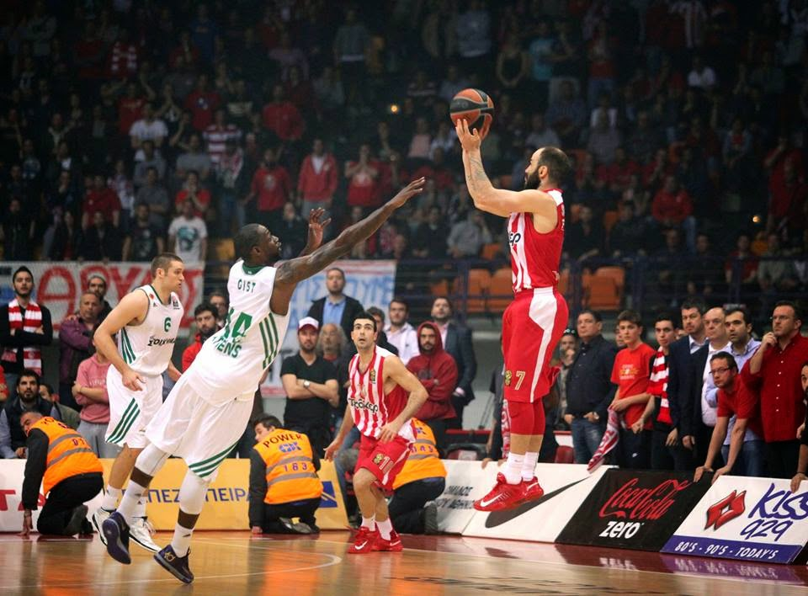
Κίνηση σε Δυο Διαστάσεις
Παράδειγμα (πιο ρεαλιστικό)
Ο Βασίλης Σπανούλης σουτάρει την μπάλα υπό γωνία 40˚ με το οριζόντιο επίπεδο, σε απόσταση 10m από το καλάθι (buzzer beater). Το ύψος του είναι 2m ενώ το ύψος της μπασκέτας είναι 3m. A) Ποια είναι η επιτάχυνση της μπάλας στο υψηλότερο σημείο της τροχιάς της; Β) Με ποια ταχύτητα πρέπει να σουτάρει την μπάλα ώστε να σκοράρει χωρίς ταμπλώ;

Slide 32
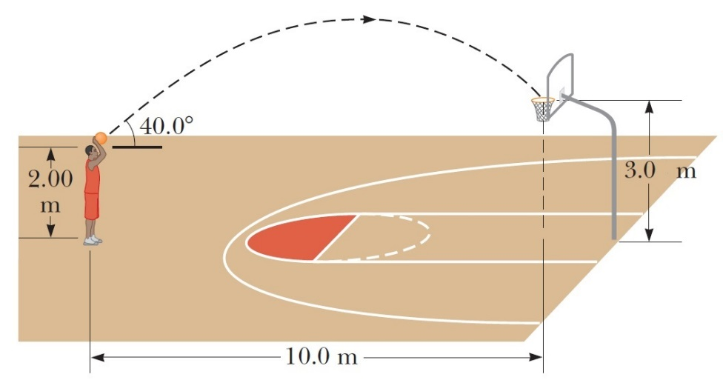
Κίνηση σε Δυο Διαστάσεις
Παράδειγμα – Λύση:
γωνία 40˚, απόσταση 10m, ύψος παίκτη 2m, ύψος μπασκέτας 3m. A) Ποια είναι η επιτάχυνση της μπάλας στο υψηλότερο σημείο της τροχιάς της;

Slide 33
Κίνηση σε Δυο Διαστάσεις
Παράδειγμα – Λύση:
γωνία 40˚, απόσταση 10m, ύψος παίκτη 2m, ύψος μπασκέτας 3m. Β) Με ποια ταχύτητα πρέπει να σουτάρει την μπάλα ώστε να σκοράρει χωρίς ταμπλό; Δίνονται: $\tan\left({40}^{o}\right)=0.84,$ $\cos\left({40}^{o}\right)=0.76,$ $\cos^{2}\left({40}^{o}\right)=0.58$

Slide 34
Κίνηση σε Δυο Διαστάσεις
Παράδειγμα – Λύση:
γωνία 40˚, απόσταση 10m, ύψος παίκτη 2m, ύψος μπασκέτας 3m. Β) Με ποια ταχύτητα πρέπει να σουτάρει την μπάλα ώστε να σκοράρει χωρίς ταμπλό; Δίνονται: $\tan\left({40}^{o}\right)=0.84,$ $\cos\left({40}^{o}\right)=0.76,$ $\cos^{2}\left({40}^{o}\right)=0.58$

Slide 35
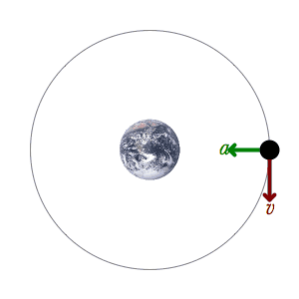
Κίνηση σε Δυο Διαστάσεις
Ομαλή κυκλική κίνηση
Σωματίδιο κινείται σε κύκλο ή σε κυκλικό τόξο
Σταθερή αριθμητική ταχύτητα
…προφανώς όχι σταθερό διάνυσμα ταχύτητας
Σταθερή επιτάχυνση κατά μέτρο
…προφανώς όχι σταθερό διάνυσμα επιτάχυνσης

Slide 36
Κίνηση σε Δυο Διαστάσεις
Ομαλή κυκλική κίνηση
Ταχύτητα
Διάνυσμα εφαπτόμενο στον κύκλο
Φορά προς την κατεύθυνση της κίνησης
Επιτάχυνση
Διάνυσμα με κατεύθυνση ακτινικά προς τα «μέσα»
Κεντρομόλος επιτάχυνση
$$a=\frac{u^{2}}{r}$$
με $u$ το μέτρο της ταχύτητας με $r$ την ακτίνα του κύκλου

Slide 37
Κίνηση σε Δυο Διαστάσεις
Ομαλή κυκλική κίνηση
Το σωματίδιο διατρέχει την περιφέρεια του κύκλου μια φορά σε χρόνο
$$T= \frac{2πr}{u}$$
Η ποσότητα αυτή ονομάζεται περίοδος

Slide 38
Τέλος Διάλεξης

